Slide 1
Chương 4: Chuẩn hóa
(Normalization)

Slide 2
Nội dung
Định nghĩa chuẩn hóa
Các dạng chuẩn hóa

Slide 3
Chuẩn hóa
Chuẩn hóa là kỹ thuật dùng để tạo ra một tập các quan hệ có các đặc điểm mong muốn dựa vào các yêu cầu về dữ liệu của 1 xí nghiệp
Chuẩn hóa là 1 cách tiếp cận từ dưới lên (bottom-up approach) để thiết kế CSDL, bắt đầu từ các mối liên hệ giữa các thuộc tính

Slide 4
Chuẩn hóa
Mục đích: loại bỏ các bất thường của 1 quan hệ để có được các quan hệ có cấu trúc tốt hơn, nhỏ hơn
Quan hệ có cấu trúc tốt (well-structured relation): là quan hệ có sự dư thừa dữ liệu là tối thiểu và cho phép người dùng thêm, sửa, xóa mà không gây ra mâu thuẩn dữ liệu

Slide 5
Chuẩn hóa
Quá trình chuẩn hóa được thực hiện qua nhiều bước. Mỗi bước tương ứng một dạng chuẩn
Các dạng chuẩn:
  Dạng chuẩn 1(1NF – first normal form)
  Dạng chuẩn 2(2NF- second normal form)
  Dạng chuẩn 3(3NF – third normal form)
  Dạng chuẩn BCNF – Boyce Codd
  Dạng chuẩn 4NF

Slide 6
Bảng chưa chuẩn hóa
Bảng không ở dạng chuẩn 1 ( hay chưa chuẩn hóa) nếu nó chứa một hoặc nhiều nhóm lặp lại hoặc các giá trị phức hợp
Nhóm lặp lại (Repeating group): một nhóm nhiều hàng có thể có cùng chung một thuộc tính

Slide 7
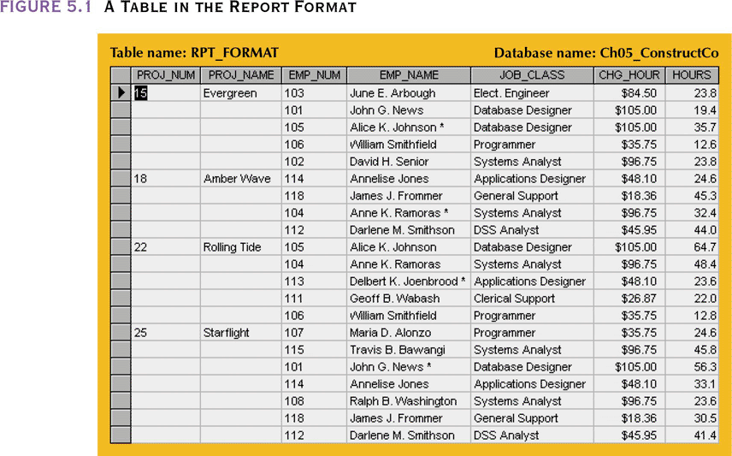
A Table in the Report Format
Repeating group

Slide 8
Dạng chuẩn 1
(1NF – first normal form)
Bảng ở dạng chuẩn 1 nếu
  Có khóa chính
  Không có nhóm lặp lại
Bảng ở 1NF nếu mọi thuộc tính của R đều chứa các giá trị nguyên tố ( không có thuộc tính đa trị)

Slide 9
Biến đổi về dạng chuẩn 1
Quá trình chuẩn hóa gồm 3 bước:
  Loại bỏ các nhóm lặp lại
  Xác định khóa chính của bảng
  Xác định tất cả các phụ thuộc (dependencies) trong bảng
Lược đồ phụ thuộc (dependency diagram): để giúp mô tả tất cả các phụ thuộc trong bảng

Slide 10
Ví dụ quan hệ có thuộc tính đa trị (multivalued attributes)
Quan hệ Employee_Course
Emp_ID | Name | Dept_Name | Salary | Course_ Title | Date_ Completed
100 | M.Simpson | Marketing | 48000 | SPSS Surveys | 6/19/2001 12/12/2002
140 | A.Beeton | Acounting | 52000 | Tax Acc | 12/8/2003
110 | C.Lureco | Info System | 43000 | SPSS C++ | 1/12/2003 2/6/2004
190 | L.Davis | Finance | 55000
150 | S.Martin | Marketing | 42000 | SPSS Java | 6/16/2002 5/7/2004

Slide 11
Ví dụ quan hệ có thuộc tính đa trị (multivalued attributes)
Emp_ID | Name | Dept_Name | Salary | Course_ Title | Date_ Completed
100 | M.Simpson | Marketing | 48000 | SPSS | 6/19/2001
100 | M.Simpson | Marketing | 48000 | Surveys | 12/12/2002
140 | A.Beeton | Acounting | 52000 | Tax Acc | 12/8/2003
110 | C.Lureco | Info System | 43000 | SPSS | 1/12/2003
110 | C.Lureco | Info System | 43000 | C++ | 2/6/2004
190 | L.Davis | Finance | 55000
150 | S.Martin | Marketing | 42000 | SPSS | 6/16/2002
150 | S.Martin | Marketing | 42000 | Java | 5/7/2004
➔ Dạng chuẩn 1
➔ Khóa là EmpID + CourseTitle

Slide 12
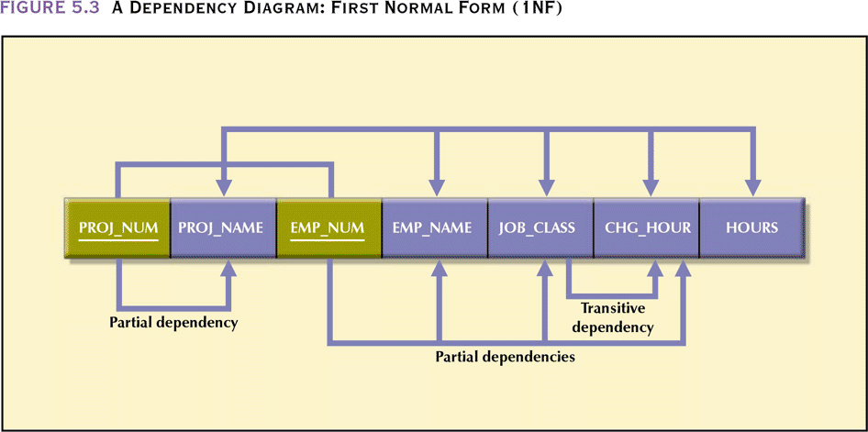
A Dependency Diagram:
First Normal Form (1NF)

Slide 13
Dạng chuẩn 1
(1NF – Normal First Form)
Nhận xét:
  Dạng chuẩn 1 vẫn có thể có các bất thường khi cập nhật
Ví dụ: trong lược đồ Employee_Course, sẽ có các bất thường sau:
  Thêm 1 nhân viên mới chưa tham gia khóa học nào → vi phạm quy luật bảo toàn thực thể
  Thay đổi tên phòng→ phải thay đổi hàng loạt thông tin này cho tất cả các nhân viên của phòng đó
  Xóa 1 course mà chỉ có 1 nhân viên học, thông tin course sẽ bị xóa theo

Slide 14
Phụ thuộc hàm đầy đủ
(Full functional dependency)
X→A là phụ thuộc hàm đầy đủ nếu không tồn tại Y ⊂ X để cho Y→A
Ví dụ: quan hệ Employee_Course
  Khóa là Emp_ID,Course
  Emp_ID, Course → Grade là phụ thuộc hàm đầy đủ
  Emp_ID→ Name, Dept_Name là phụ thuộc hàm không đầy đủ
      Emp_ID, Course →Name, Dept_Name
      Emp_ID→ Name, Dept_Name
      Emp_ID ⊂ {Emp_ID, Course }
Phụ thuộc hàm riêng phần(partial FD) X→A,tồn tại Y ⊂ X sao cho Y→A

Slide 15
Dạng chuẩn 2
(2NF – second Normal Form)
Lược đồ quan hệ R ở dạng 2NF đối với tập phụ thuộc hàm F nếu:
  R ở dạng chuẩn 1
  Mọi thuộc tính không khóa đều phụ thuộc đầy đủ vào mọi khóa của R
Nếu quan hệ R chỉ có các khóa đơn thì đương nhiên quan hệ này ở dạng chuẩn 2

Slide 16
Biến đổi thành 2NF
Loại bỏ các phụ thuộc hàm riêng phần và tạo thêm các quan hệ mới tương ứng với các phụ thuộc hàm riêng phần

Slide 17
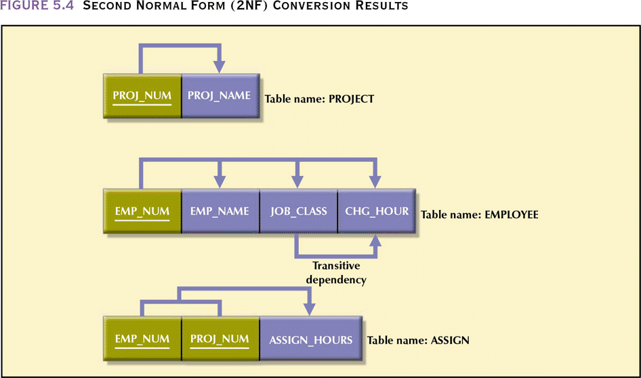
Second Normal Form (2NF)
Conversion Results

Slide 18
Dạng chuẩn 2
Quan hệ ở 2NF vẫn có thể có các bất thường khi cập nhật
Ví dụ: xét quan hệ EMPLOYEE đã ở chuẩn 2NF
  Khi thêm 1 loại công việc mới mà công việc này chưa có nhân viên nào làm sẽ vi phạm ràng buộc khoá chính
  Khi sửa đổi lương giờ (CHR_HOUR) của 1 loại công việc mà có nhiều nhân viên đang cùng làm
  Khi xoá 1 nhân viên đang làm công việc mà chỉ có nhân viên đó làm thì sẽ làm mất luôn thông tin về công việc đó

Slide 19
Phụ thuộc bắc cầu
(Transitive dependency)
X→A được gọi là phụ thuộc bắc cầu nếu tồn tại Y để cho
X→Y, Y→A, Y-/->X
Và A ∉ XY
Nguyên nhân gây ra các bất thường khi cập nhật bảng 2NF là do có các thuộc tính không khóa phụ thuộc bắc cầu vào khóa của quan hệ

Slide 20
Dạng chuẩn 3
(3NF – third normal form)
Định nghĩa 1: Lược đồ quan hệ R ở 3NF đối với tập phụ thuộc hàm F nếu:
  R ở dạng 2NF
  Mọi thuộc tính không khóa đều không phụ thuộc bắc cầu vào khóa chính của R
Định nghĩa 2: Lược đồ quan hệ R ở 3NF đối với tập phụ thuộc hàm F nếu R ở dạng chuẩn 1 và mọi phụ thuộc hàm X->A với A ∉X thì X là 1 siêu khoá của R hoặc A là 1 thuộc tính khoá

Slide 21
Biến đổi thành dạng chuẩn 3
Loại bỏ các phụ thuộc bắc cầu trong quan hệ và tạo ra các quan hệ mới tương ứng với các phụ thuộc bắc cầu

Slide 22
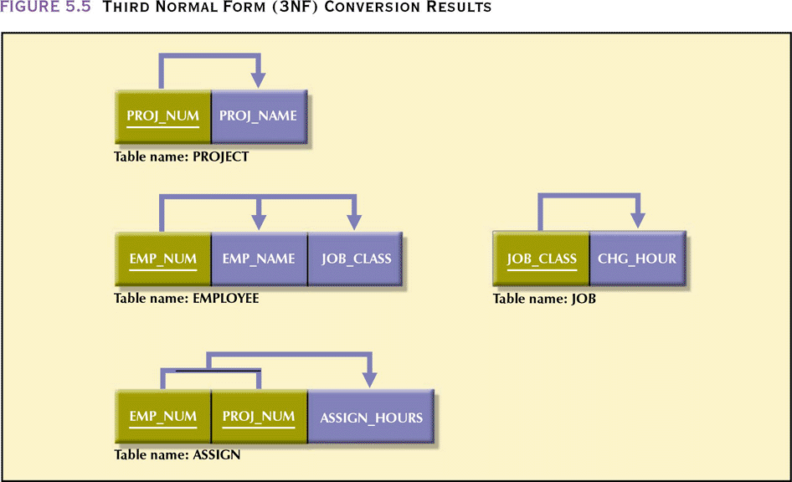
Third Normal Form (3NF)
Conversion Results

Slide 23
Dạng chuẩn 3
Quan hệ ở 3NF vẫn có thể có các bất thường khi cập nhật
Ví dụ: xét lược đồ quan hệ EMPLOYEE_TEACHER(EmpId, Course, Teacher)
Có 2 phụ thuộc hàm:
EmpId, Course → Teacher
Teacher→ Course
➔ Thuộc dạng 3NF, bất thường xảy ra teacher thay đổi môn dạy

Slide 24
Dạng chuẩn Boyce-Codd
(BCNF)
Một quan hệ ở dạng BCNF nếu mọi determinant (định thuộc) đều là candidate key
Cho 1 lược đồ quan hệ R(U,F) với U là tập thuộc tính, F là tập phụ thuộc hàm. Lược đồ ơ dạng chuẩn BCNF nếu với mỗi phụ thuộc hàm X→ Y ∈ F nếu 1 trong 2 điều kiện sau là đúng:
  Y ⊆ X ( phụ thuộc hàm tầm thường)
  X là siêu khóa của R

Slide 25
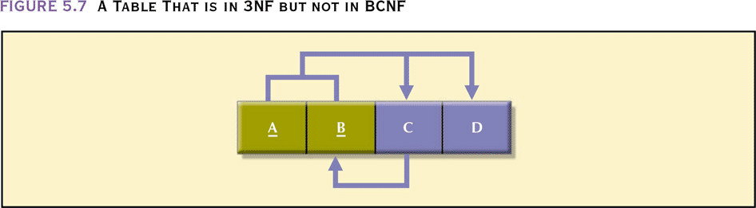
A Table That is in 3NF but not in BCNF

Slide 26
Chuyển đổi thành BCNF
Một quan hệ ở BCNF thì nó cũng ở dạng 3NF
Có thể biến đổi trực tiếp bảng từ 1NF thành BCNF, mà không cần phải qua các bước chuẩn hóa 2NF, 3NF
  Loại bỏ các định thuộc không phải là siêu khoá
  Tạo các quan hệ mới tương ứng với các định thuộc sao cho định thuộc trở thành siêu khoá của quan hệ mới

Slide 27
Ví dụ
Xét U ={ABCD}, F ={AB→ CD, AC→ BD} có 2 khóa: AB và AC
Vì 2 phụ thuộc hàm này đều có phía trái là khóa, nên lược đồ ở dạng BCNF

Slide 28
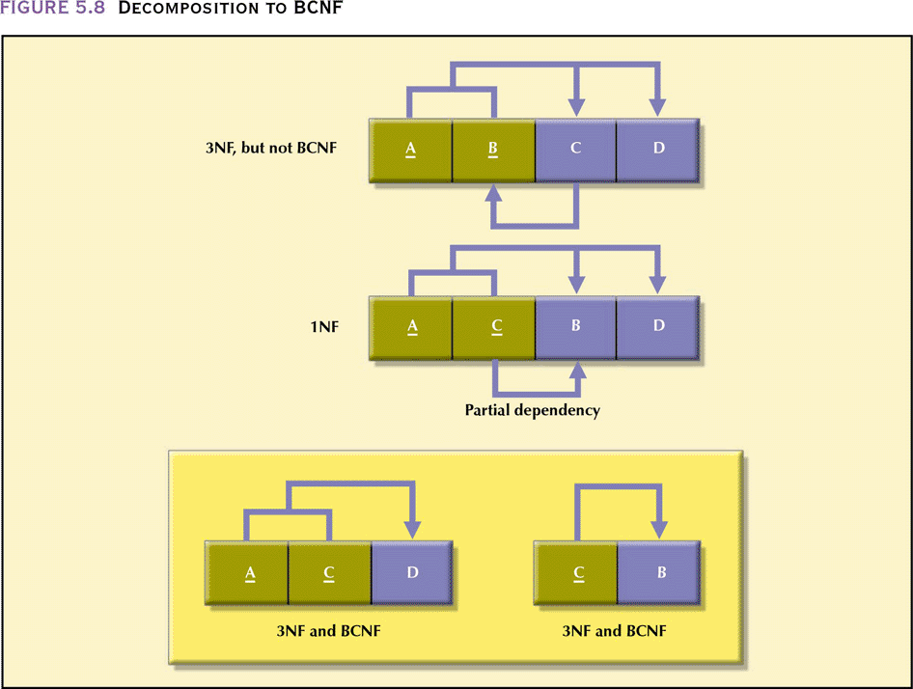
Decomposition to BCNF

Slide 29
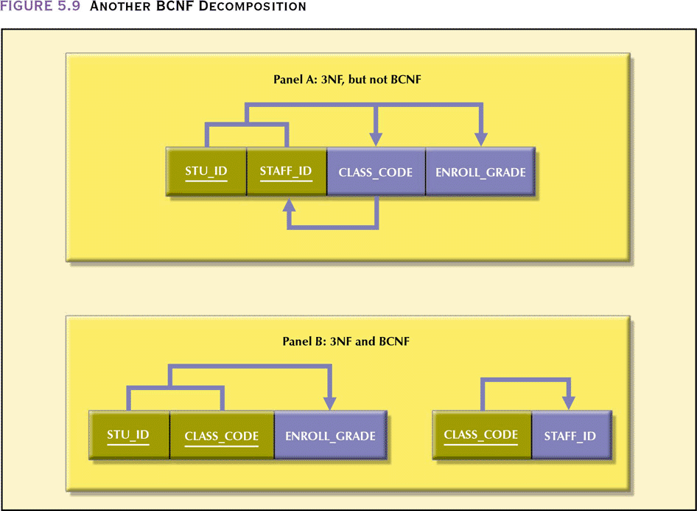
Another BCNF Decomposition

Slide 30
So sánh 3NF và BCNF
BCNF được xem là trường hợp đặc biệt của 3NF
Với quan hệ có nhiều candidate key phức hợp thì BCNF sẽ tránh được hai bất thường có thể xảy ra ở 3NF
  1 phần của khóa xác định 1 phần của khóa khác
  Cột không khóa xác định 1 phần của khóa

Slide 31
Candidate key và BCNF
Một quan niệm sai lầm khi cho rằng một bảng với nhiều candidate key sẽ vi phạm chuẩn BCNF.
Nhiều candidate key không vi phạm BCNF hay 3NF, không cần phải phân chia bảng chỉ vì nó có nhiều candidate key

Slide 32
Ví dụ 1
Xét lược đồ phụ thuộc sau:
Mã_SV Mã_Môn Email Diem
Hai candidate key: Ma_SV+Ma_Mon; Email+Ma_Mon
Chỉ có 1 thuộc tính không khóa là Diem
Bất thường 1: 1 phần của khóa này xác định 1 phần của khóa khác.
Bảng thuộc 3NF nhưng không là BCNF
Làm thế nào để chuẩn hóa thành BCNF???

Slide 33
Ví dụ 1
Tách bảng trên thành 2 bảng sau:
TABLE1(MaMon,MaSV, Diem)
TABLE2(MaSV, Email)

Slide 34
Ví dụ 2
Xét lược đồ phụ thuộc sau:
GVHD Mã_SV Ma_Mon T_Trạng
Hai candidate keys: Ma_Sv+GVHD; Ma_SV + Ma_Mon
Là 3NF vì chỉ có 1 thuộc tính không khóa là T_Trang phụ thuộc vào cả 2 candidate key
Không là BCNF vì GVHD là 1 determinant nhưng chính nó không phải là 1 candidate key (thuộc Bất thường 2: thuộc tính không khóa xác định 1 phần của khóa) .
Làm thế nào để chuẩn hóa thành BCNF???

Slide 35
Ví dụ 2
Tách thành 2 quan hệ
TABLE1(GVHD, MaSV, T_Trang)
TABLE2(GVHD, MaMon)

Slide 36
Độc lập quan hệ
(relationship Independence)
Nếu hai quan hệ là độc lập nhau, sẽ dư thừa nếu lưu trữ dữ liệu về 1 quan hệ thứ ba nào đó. Chỉ cần suy dẫn quan hệ thứ ba bằng cách kết hợp 2 quan hệ độc lập thông qua 1 toán tử kết nối (join)

Slide 37
Ví dụ về quan hệ độc lập
Khảo sát 1 loại thực thể kết hợp DangKy biểu diễn mối quan hệ 3 chiều giữa SinhVien, MonHoc và SachGK.
Khoá chính của DangKy là MaSV, MaMon va MaSach, không có thuộc tính không khóa
DangKy thuộc dạng BCNF, nên không gây ra bất thường do phụ thuộc hàm
Nhưng nếu xét về mặt độc lập quan hệ thì có dư thừa dữ liệu

Slide 38
Quan hệ 3 chiều
MonHoc
MaMon
TenMon
SachGK
MaSach
TenSach
SinhVien
MaSV
TenSV
SachGK
MaSach
TenSach
Mon-DK
DangKy
SV-DK
Sach-DK

Slide 39
Ví dụ (tt)
Chia thực thể DangKy thành 3 quan hệ 2 chiều:
    MaSV, MaMon
    MaMon, MaSach
    MaSV, MaSach
Khảo sát xem quan hệ nào có thể được suy dẫn từ 2 quan hệ khác?

Slide 40
Ví dụ (tt)
Quan hệ (MaSV, MaMon) không thể được suy dẫn từ các quan hệ khác. Ví dụ sách T1 được dùng cho 2 môn học O1 và O2, và bởi 2 sinh viên S1 và S2 → không đủ cơ sở để xác định S1 học môn O1 hay O2.
Tương tự cho quan hệ (MaMon, MaSach)

Slide 41
Ví dụ (tt)
Quan hệ (MaSV, MaSach) có thể suy dẫn từ 2 quan hệ còn lại. Ví dụ nếu sinh viên S1 đăng ký học môn O1 và môn O1 sử dụng sách T1, bấy giờ ta có thể suy diễn là S1 sẽ dùng sách T1
Hai quan hệ SinhViên-MônHọc và MônHọc-SachGK độc lập nhau nên ta có thể biết được sách được dùng bởi 1 sinh viên nào đó mà không cần phải lưu trữ cụ thể

Slide 42
Ví dụ (tt)
Bảng DangKy trở nên dư thừa
Để bỏ dư thừa, thay thế kiểu thực thể DangKy chỉ còn 2 quan hệ 2 chiều
  Biến đổi 2 mối kết hợp thành 2 bảng tương ứng. Hai bảng không còn dư thừa dữ liệu.
    Dangky(MaSV, MaMon)
    DatMua( MaMon, MaSach)

Slide 43
Quan hệ 3 chiều
SachGK
MaSach
TenSach
SinhVien
MaSV
TenSV
SachGK
MaSach
TenSach
MonHoc
MaMon
TenMon
DangKy
Datmua

Slide 44
Ví dụ mở rộng
Giả sử quan hệ giữa SinhVien và SachGK không còn độc lập với 2 quan hệ còn lại vì sinh viên có thể đăng ký học nhưng không mua sách giáo khoa mà chỉ mượn sách.
Không còn quan hệ độc lập nữa và quan hệ 3 chiều sẽ cần được giữ lại.

Slide 45
Phụ thuộc đa trị
(Multivalued Dependencies - MVD)
Một phụ thuộc mà có thể được suy dẫn từ các phụ thuộc khác thì được gọi là phụ thuộc đa trị.
MVD liên quan đến 3 cột và 3 cột này kết hợp tạo thành 1 khóa chính phức cho 1 bảng kết hợp.

Slide 46
Phụ thuộc đa trị
(Multivalued Dependencies - MVD)
Định nghĩa: phụ thuộc suy dẫn (liên quan đến cột B và C) có thể được suy dẫn từ phụ thuộc A-B và A-C.
Ký hiệu: A→→ B|C
A có thể kết hợp với 1 tập hợp các giá trị của B và C (đa trị)
MVD có thể dẫn đến dư thừa dữ liệu do có sự độc lập giữa các cột.

Slide 47
Phụ thuộc đa trị (MVD)
  MaMon MaSV MaSach
  O1 S1 T1
  O1 S2 T2
  O1 S2 T1
  O1 S1 T2
  MVD MaMon → →MaSV|MaSach
  Trong 2 hàng đầu, môn O1 liên quan đến 2 sinh viên S1, S2 và 2 sách T1 và T2
  Nếu MVD là đúng, 2 hàng bên dưới đường thẳng sẽ tồn tại và không cần lưu trữ. Chúng sẽ được suy diễn từ 2 hàng trên

Slide 48
So sánh FD và MVD
MVD là sự khái quát hoá của FD. Mỗi FD là 1 MVD nhưng 1 MVD chưa chắc là 1 FD
Với 1 MVD mà 1 giá trị của A liên hệ chỉ với 1 giá trị của B và 1 giá trị của C thì nó cũng là 1 FD
Một MVD mà không phải là 1 FD còn được gọi là nontrivial MVD

Slide 49
Dạng chuẩn 4
(Fourth Normal Form - 4NF)
4NF tránh việc dư thừa do phụ thuộc đa trị
Ví dụ: bảng Dangky(MaSV, MaMon, MaSach) không phải 4NF do tồn tại MVD MaMon → →MaSV|MaSach
Để chuẩn hoá thành 4NF, chia bảng Dangky thành 2 bảng
  Dangky(MaSV, MaMon)
  Quydinh(MaMon, MaSach)

